Slide 1
מעבדה 2
ביאטה גייליקברג + ריהאם עבאס

Slide 2
עליך לממש רוטינת טורבו C בשם follow שהכרזתה ב-C הינה:
void follow(int *iptr,char str[],void (*funptr)(), char fstr[]);
המפעילה מנגנון רקע הגורם להדפסה על המסך , כל פעם ש:
תוכן הזכירון המוצבע ע"י iptr משתנה
או כל פעם שהמעבד מסתעף לכתובת המוצבעת ע"י funptr.
המחרוזות str ו-fstr הן מחרוזות לצרכי הדפסה.
ניתן להפעיל את הרוטינה follow מספר פעמים בתוכנית .
כל קריאה תקפה רק ל 5 שניות , ואחרי זה הקריאה הזו מתבטלת.
ביטול המנגנון כולו (של כול הקריאות ל follow) יעשה ע"י קריאה לרוטינה שהכרזתה ב-C הינה
void unFollow();
מדובר במנגנון רקע.
הקריאה ל- follow צריכה לחזור מיד לקוד התוכנית , כלומר תחזור לבצע את המשך התוכנית.
הקוד שירוץ בין הקריאות ל- follow ו- unFollow אינו ידוע (ויכול להשתנות בבדיקה ).

Slide 3
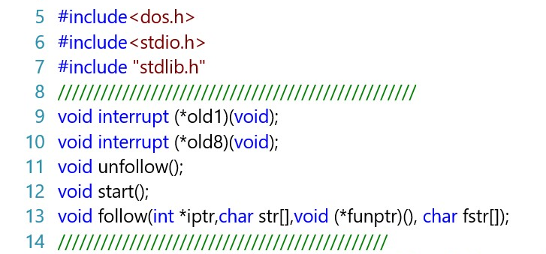
השתלטות על פסיקות 1 ו8 ופנקציות דרושות

Slide 4
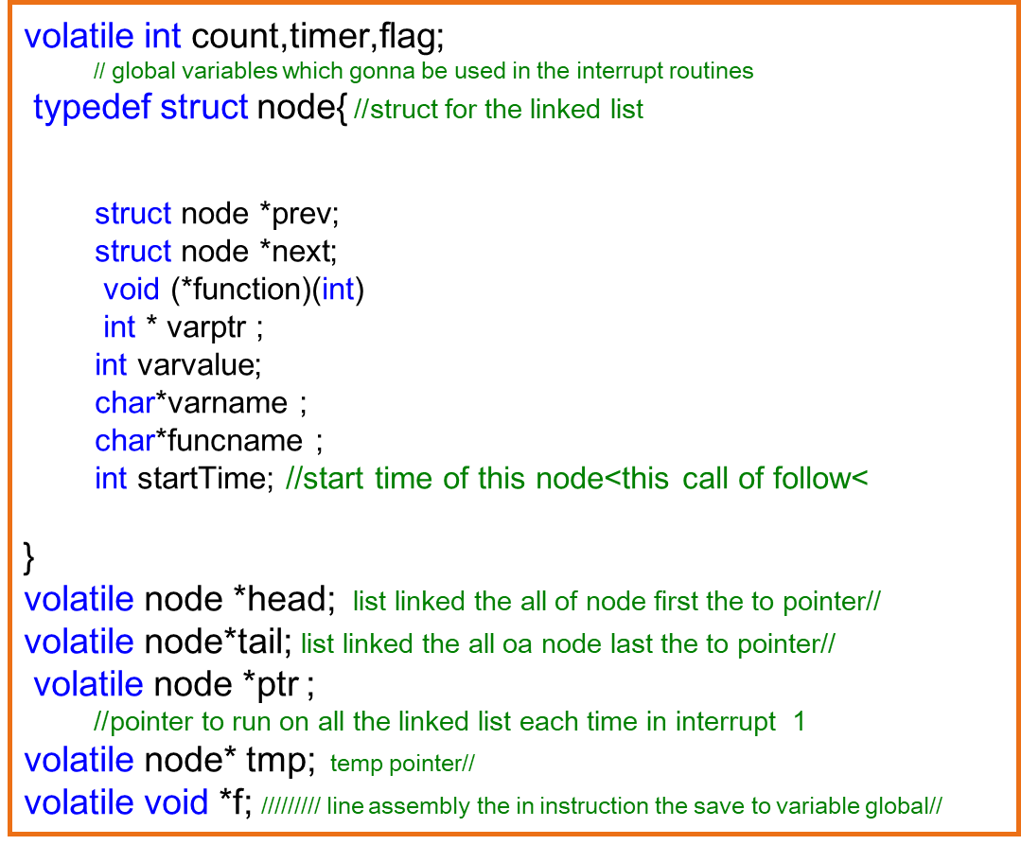
משתנים גלובליים

Slide 5
משתנים גלובליים

Slide 6
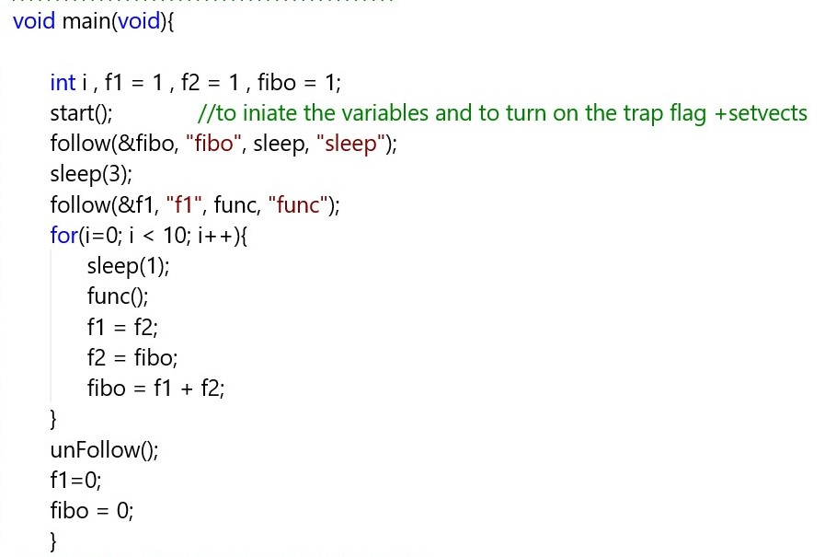
Main

Slide 7
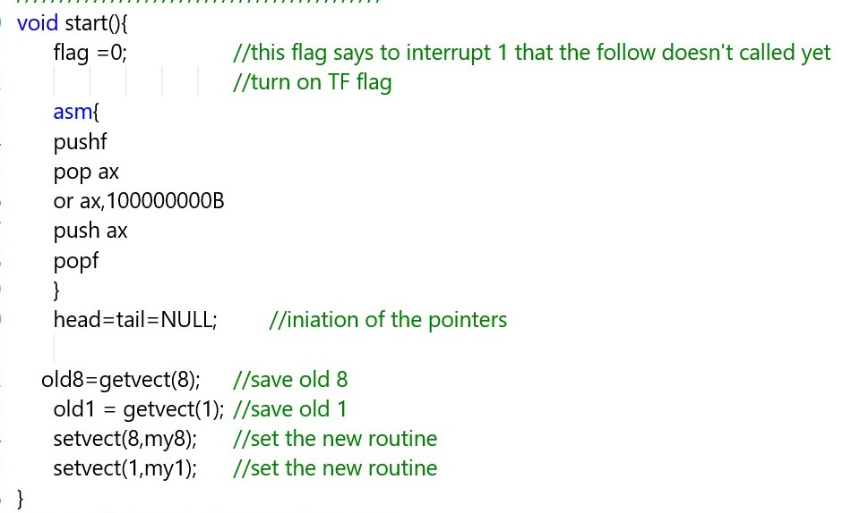
אתחולים TFוהדלקת

Slide 8
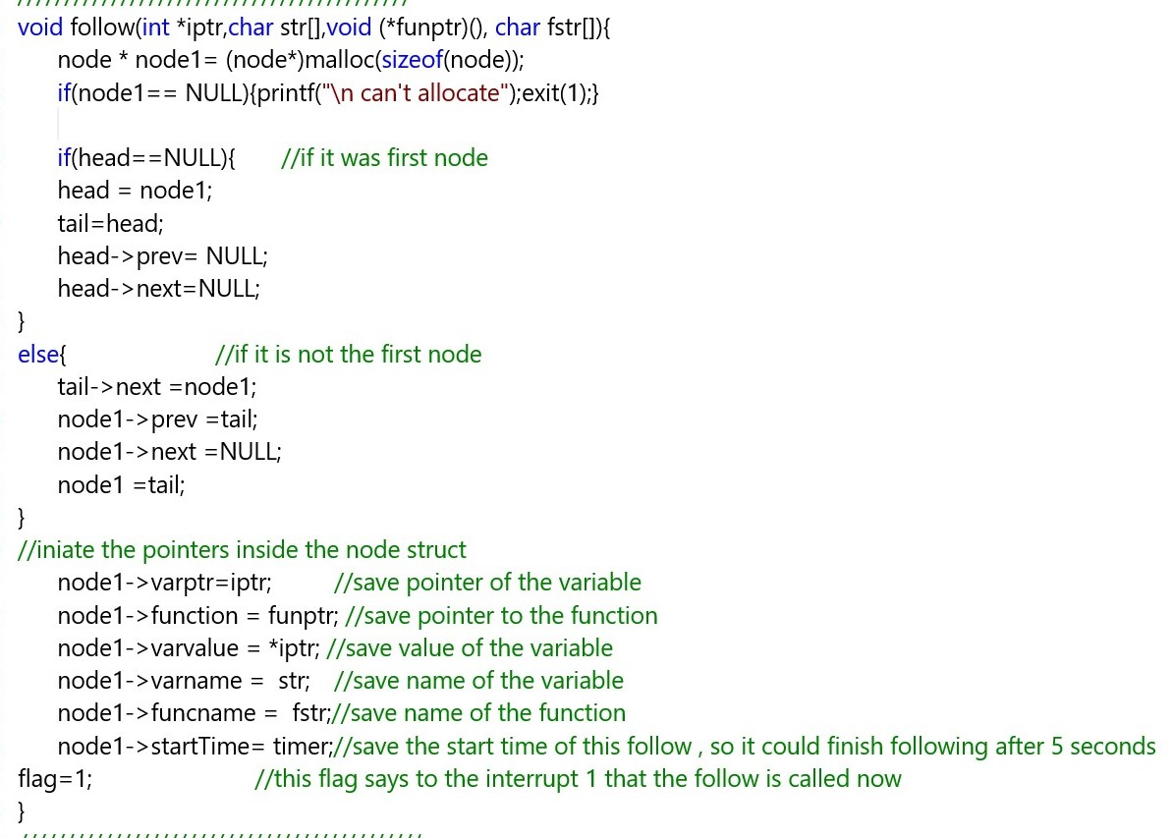
Follow

Slide 9
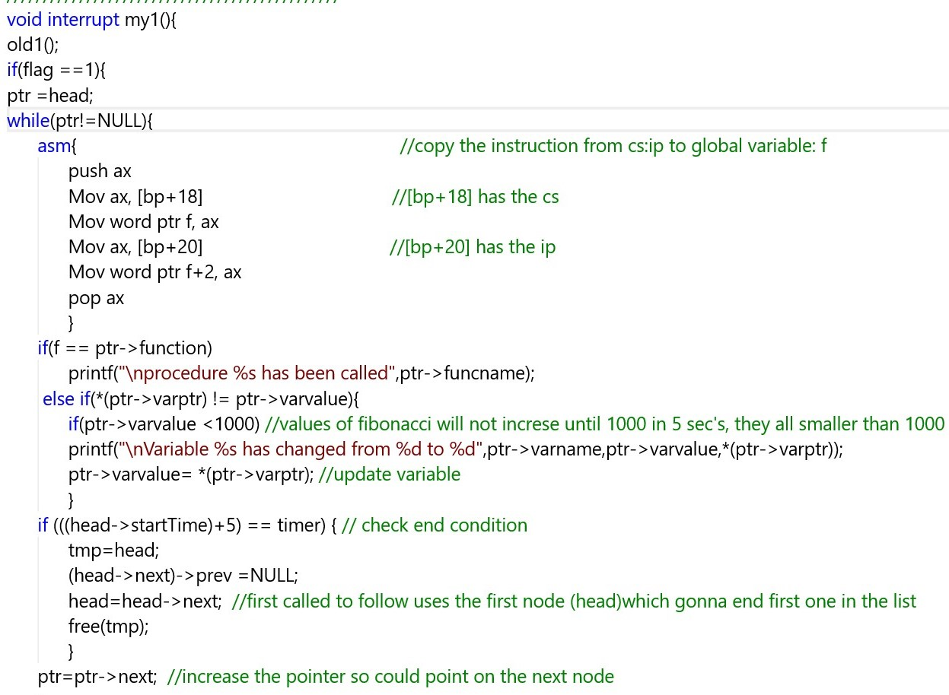
השתלטות על הדייבגר _פסיקה 1

Slide 10
שליפת אוגר ip מהמחסנית
הקושי שנתקלנו בו , הוא איך לדעת איזה פקודה מתבצעת ברגע נתון , הפתרון היה שליפת האוגר שמצביע על פקודה לביצוע מהמחסנית והשוואתו עם המצביעי שיש לנו בתוך לולאה העוברת על כל המבנים שיש לנו , תזכורת כל מבנה מייצג קריאה ל follow .

Slide 11
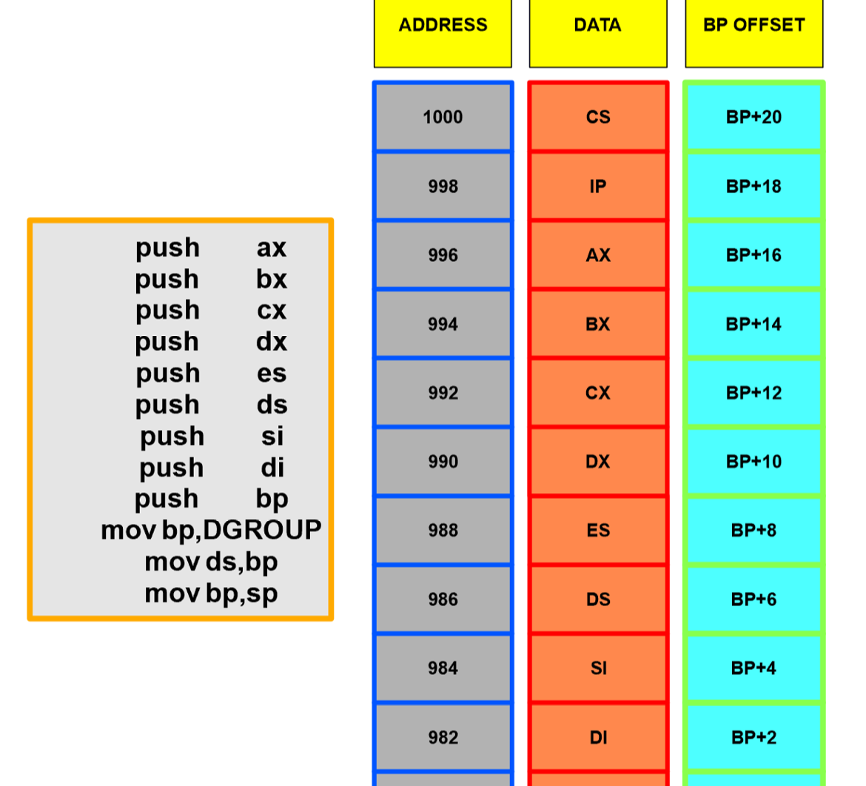
תמונת המחסנית ברגע קריאה לפסיקה 1:

Slide 12
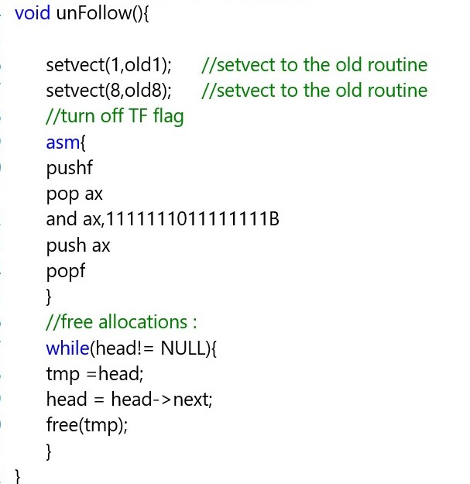
כיבוי ה TF ושחזור הפסיקות שהשתלטנו עליהן.

